Slide 1
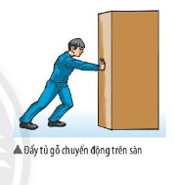
Để di chuyển tủ gỗ trên sàn, bạn A đã đẩy tủ gỗ về phía trước. Tuy nhiên, việc đẩy tủ chuyển động như thế rất khó. Tại sao lại như vậy?

Slide 2
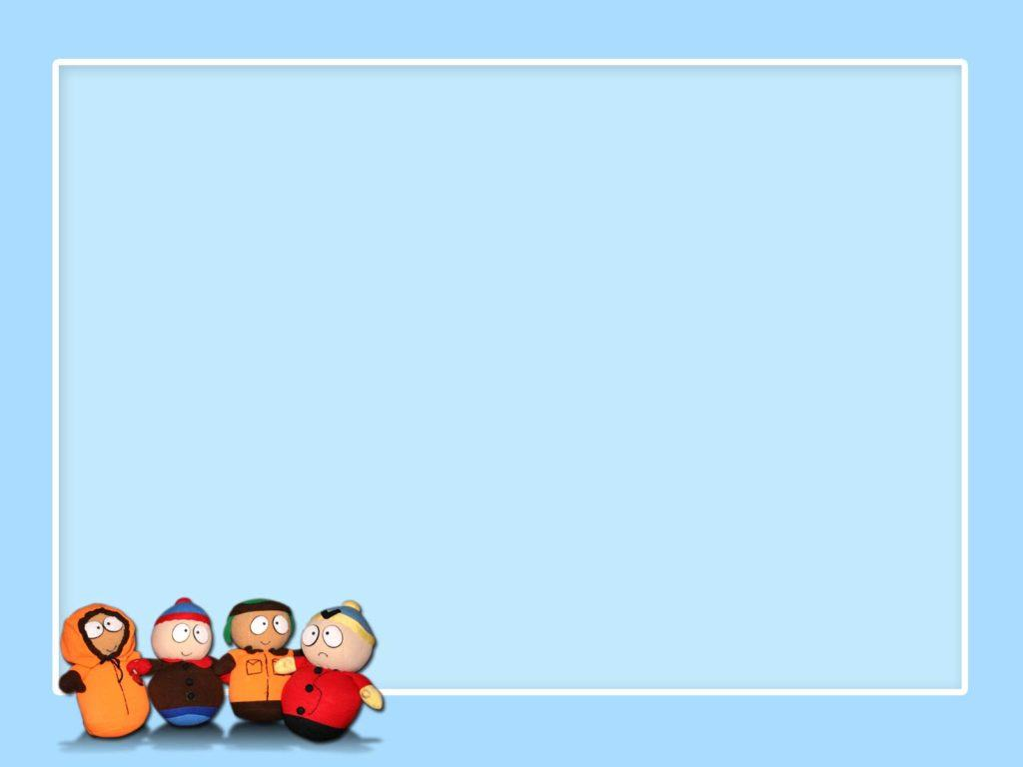
BÀI 40: LỰC MA SÁT

Slide 3

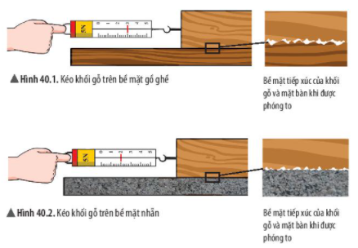
1. Lực cản trở khi tủ gỗ chuyển động trên mặt bàn là lực tiếp xúc hay lực không tiếp xúc?
1. Khái niệm về lực ma sát
* Tìm hiểu về lực ma sát
2. Khi kéo khối gỗ trượt đều trong hai trường hợp H40.1 và H40.2, tại sao giá trị đo được của lực kế lại khác nhau?
- Lực cản trở khi tủ gỗ chuyển động trên mặt bàn là lực tiếp xúc.
-> lực cản trở này gọi là lực ma sát

Slide 4
2. Khi kéo khối gỗ trượt đều trong hai trường hợp H40.1 và H40.2, tại sao giá trị đo được của lực kế lại khác nhau?
Bề mặt tiếp xúc | Độ lớn lực kéo (bằng độ lớn lực ma sát)
Bề mặt gồ ghề | 3N
Bề mặt nhẵn | 2N
- H40.2, mặt tiếp xúc mặt bàn nhẵn hơn H40.1 nên lực cản trở chuyển động của khối gỗ trong 2 trường hợp là khác nhau -> giá trị đo được của lực kế khác nhau
3. Dựa vào kết quả thí nghiệm và hình 40.1, 40.2, em hãy giải thích về nguyên nhân xuất hiện của lực ma sát?
Nguyên nhân xuất hiện lực ma sát là do sự tương tác giữa bề mặt của hai vật.

Slide 5

- Lực ma sát là lực tiếp xúc xuất hiện ở bề mặt tiếp xúc giữa hai vật.
- Sự tương tác giữa bề mặt của hai vật tạo ra lực ma sát giữa chúng.

Slide 6
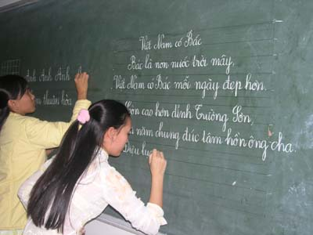
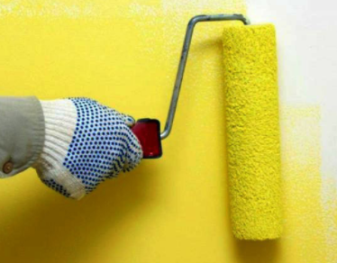
VÍ DỤ VỀ LỰC MA SÁT
- Ma sát làm phấn bám được lên bảng.
Khi sơn tường bằng rulô, giữa rulô với mặt tường xuất hiện lực ma sát.

Slide 7
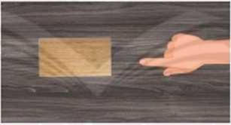
2. Lực ma sát trượt
* Tìm hiểu về lực ma sát trượt
Thí nghiệm 1: Tìm hiểu lực ma sát trượt
Sau khi rời tay khỏi khối gỗ, khối gỗ chuyển động như thế nào?
Khối gỗ chuyển động trượt trên mặt bàn. Khi đó xuất hiện lực ma sát ở mặt tiếp xúc giữa khối gỗ với mặt bàn. Lực ma sát trong trường hợp này gọi là lực ma sát trượt.
Lấy 1 ví dụ về lực ma sát trượt

Slide 8

VÍ DỤ VỀ LỰC MA SÁT TRƯỢT TRONG CUỘC SỐNG
- Ma sát trượt làm phấn bám được lên bảng.
Trục quạt bàn với ổ trục

Slide 9
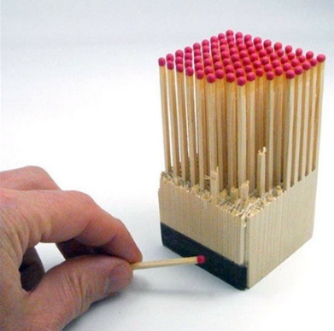
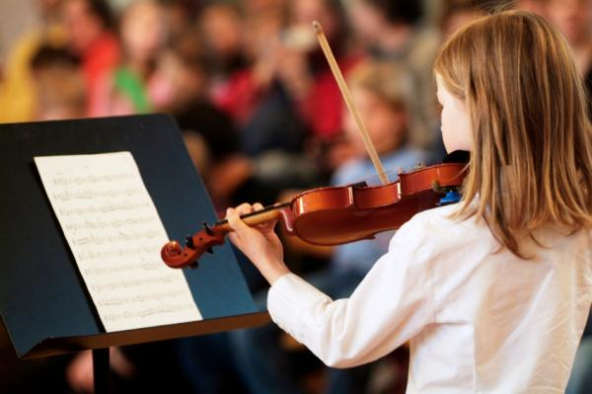
Khi quẹt diêm, đầu diêm trượt trên bề mặt bao diêm Sẽ tạo ra lửa. Cần tăng độ nhám nhám bề mặt vỏ diêm
Ma sát trượt giữa dây cung ở cần kéo của đàn violon với dây đàn.

Slide 10
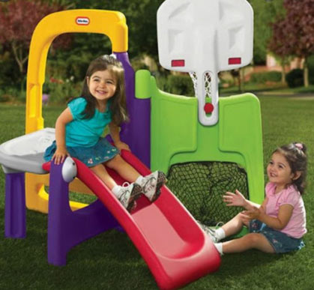
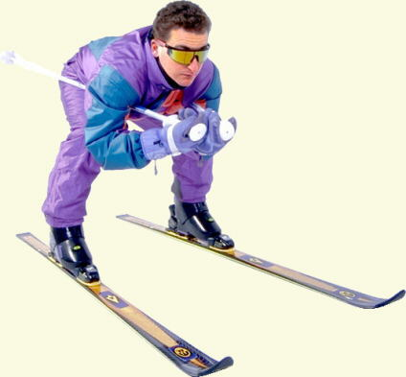
Trượt tuyết
Cầu trượt

Slide 11
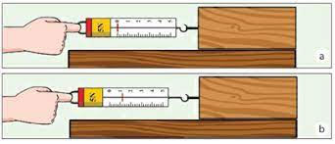
3. Lực ma sát nghỉ
* Tìm hiểu về lực ma sát nghỉ

Slide 12
3. Lực ma sát nghỉ
* Tìm hiểu về lực ma sát nghỉ
Trong thí nghiệm 2, vì sao khi kéo khối gỗ bằng một lực mà nó vẫn nằm yên trên mặt sàn?
Bởi vì mặt bàn tạo ra một lực cản giữ cho khúc gỗ nằm yên trên bàn.
Lực ma sát nghỉ xuất hiện ngăn cản sự chuyển động của một vật khi nó tiếp xúc với bề mặt của một vật khác và có xu hướng chuyển động trên đó.

Slide 13

3. Lực ma sát nghỉ
* Tìm hiểu về lực ma sát nghỉ
Lực ma sát nghỉ xuất hiện ngăn cản sự chuyển động của một vật khi nó tiếp xúc với bề mặt của một vật khác và có xu hướng chuyển động trên đó.

Slide 14
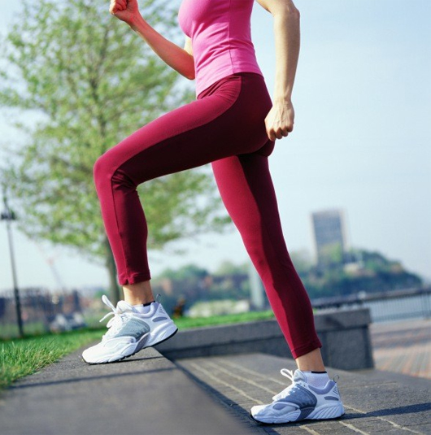
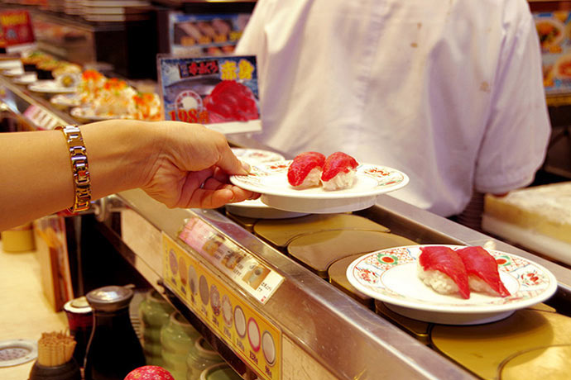
VÍ DỤ VỀ LỰC MA SÁT NGHỈ TRONG CUỘC SỐNG
Ma sát nghỉ giúp con người có thể đi được mà không bị trượt ngã.
Ma sát nghỉ giúp con người có thể cầm nắm các vật.

Slide 15
VÍ DỤ VỀ LỰC MA SÁT NGHỈ TRONG CUỘC SỐNG
Ma sát nghỉ giúp con người có thể đi được mà không bị trượt ngã.
Ma sát nghỉ giúp con người có thể cầm nắm các vật.

Slide 16
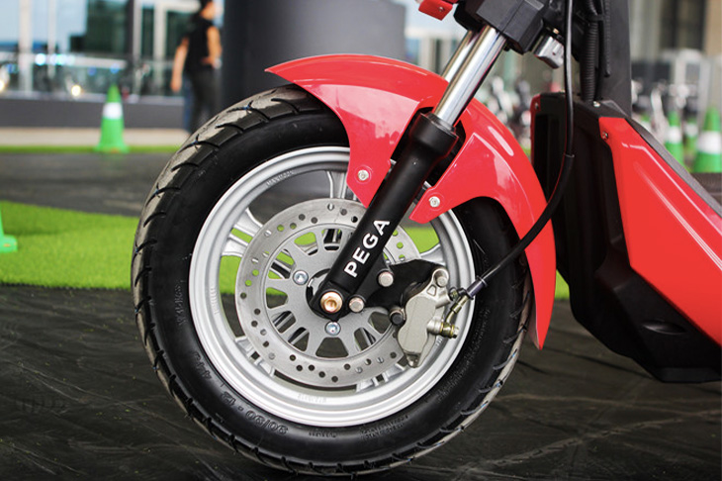
Lực ma sát có tác dụng như thế nào khi vật chuyển động?
4. Tác dụng và ảnh hưởng của lực ma sát
* Tìm hiểu tác dụng cản trở và thúc đẩy chuyển động
Khi đi bộ trên mặt đường trơn, điều gì sẽ xảy ra?
Khi người lái xe bóp phanh, điều gì sẽ xảy ra nếu má phanh bị mòn?
Lực ma sát có thể thúc đẩy hoặc cản trở chuyển động của các vật.

Slide 17
4. Tác dụng và ảnh hưởng của lực ma sát
* Tìm hiểu tác dụng cản trở và thúc đẩy chuyển động
Lực ma sát có thể thúc đẩy hoặc cản trở chuyển động của các vật.

Slide 18
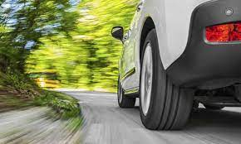
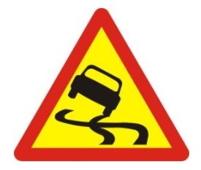
- Tại sao sau một thời gian sử dụng dép, lốp xe thì chúng đều bị mòn đi.
* Tìm hiểu ảnh hưởng của lực ma sát trong an toàn giao thông.
- Hãy nêu hai ví dụ về ảnh hưởng có lợi và có hại của ma sát trong giao thông.
H 40.7. Lốp xe
Lực ma sát có vai trò quan trọng trong an toàn giao thông.
H 40.8 Biển báo có đoạn đường trơn trượt ở phía trước

Slide 19
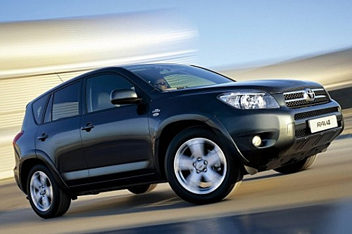
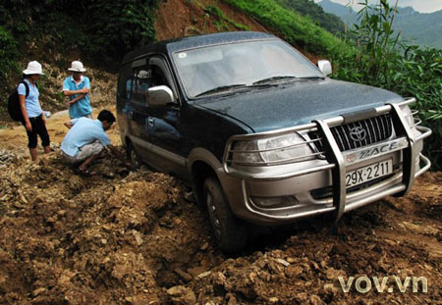

LỰC MA SÁT CÓ LỢI TRONG GIAO THÔNG
- Ma sát nghỉ giúp ô tô đứng và di chuyển được ở trên đường một cách an toàn.
Ô tô đi vào đường đất mềm, khi đó lực ma sát lên lốp ô tô quá nhỏ nên bánh ô tô bị quay trượt trên mặt đường. Ma sát lúc này có lợi.
Lực ma sát trượt giữa phanh và đĩa phanh làm cho xe dừng lại.
Lực ma sát có vai trò quan trọng trong an toàn giao thông.

Slide 20
LỰC MA SÁT CÓ LỢI
- Ma sát nghỉ giúp ô tô đứng và di chuyển được ở trên đường một cách an toàn.
- Cách làm tăng ma sát: Tạo rãnh cho lốp xe, làm phanh cho xe.
Ô tô đi vào đường đất mềm, khi đó lực ma sát lên lốp ô tô quá nhỏ nên bánh ô tô bị quay trượt trên mặt đường. Ma sát lúc này có lợi.

Slide 21
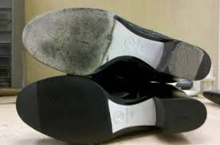
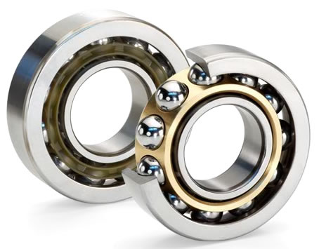
LỰC MA SÁT CÓ HẠI
Lực ma sát làm mòn đế giày, dép, lốp xe đạp, xe máy, ô tô; đĩa, líp, và xích xe đạp,...

Slide 22
* Tìm hiểu ảnh hưởng của lực ma sát trong an toàn giao thông.
Lực ma sát có vai trò quan trọng trong an toàn giao thông.
Ma sát vừa có lợi, vừa có hại. Vì vậy cần biết cách làm giảm lực ma sát cũng như tăng lực ma sát.

Slide 23
5. Lực cản của không khí
* Tìm hiểu về lực cản của không khí

Slide 24
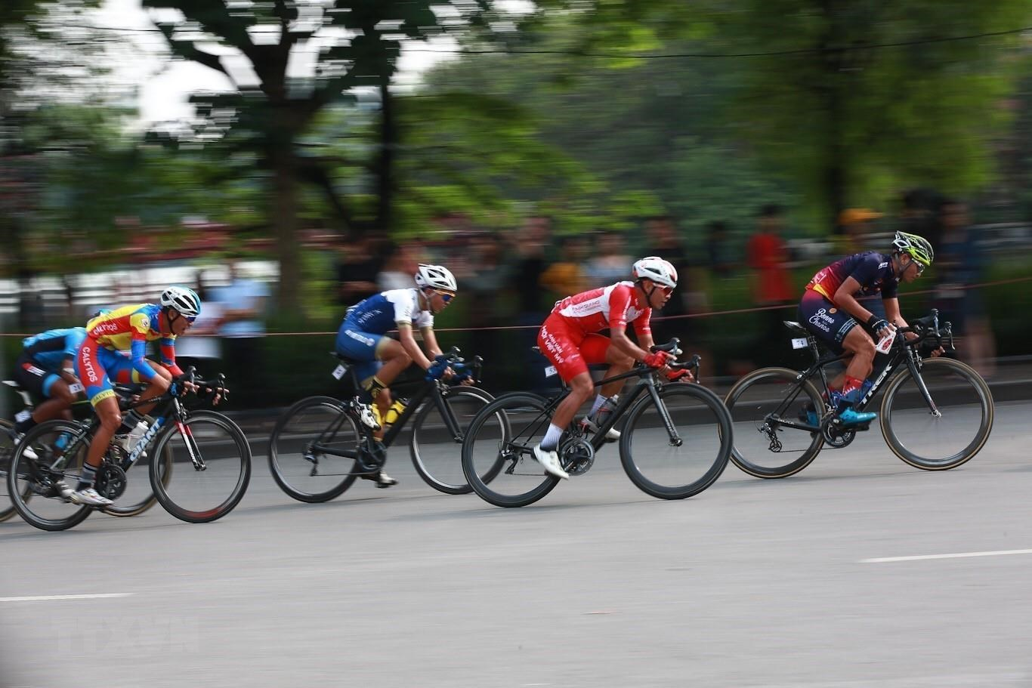
5. Lực cản của không khí
* Tìm hiểu về lực cản của không khí
Vì sao các vận động viên đua xe thường cúi khom thân người gần như song song với mặt đường?
Các vận động viên đua xe thường cúi khom thân người gần như song song với mặt đường để giảm lực cản của không khí.
Hình ảnh các vận động viên đua xe đạp
“Về Điện Biên Phủ năm 2019”

Slide 25
5. Lực cản của không khí
* Tìm hiểu về lực cản của không khí
* Thực hiện thí nghiệm 3: Tìm hiểu lực cản của không khí
* Dụng cụ thí nghiệm: Hai tờ giấy giống nhau
* Tiến hành thí nghiệm:
Vo tròn 1 tờ giấy; 1 tờ giấy giữ nguyên.
Thả hai tờ giấy từ cùng một độ cao.
Quan sát sự rơi của hai tờ giấy.
Thực hiện thí nghiệm 3 và cho biết tờ giấy nào rơi chạm đất trước? Tại sao?
Tờ giấy vo tròn sẽ rơi chạm đất trước vì nó chịu lực cản của không khí nhỏ hơn.

Slide 26
5. Lực cản của không khí
* Tìm hiểu về lực cản của không khí
Khi chuyển động trong không khí sẽ có lực cản của không khí tác dụng lên vật.

Slide 27

Bài 1: Lực xuất hiện trong trường hợp nào sau đây không phải là lực ma sát?
A. Lực xuất hiện khi bánh xe trượt trên mặt đường.
B. Lực xuất hiện giữa má phanh và vành xe khi phanh xe.
C. Lực của dây cung tác dụng lên mũi tên khi bắn.
D. Lực xuất hiện khi các chi tiết máy cọ xát với nhau.
C. Lực của dây cung tác dụng lên mũi tên khi bắn.
Bài 2: Trường hợp nào sau đây xuất hiện lực ma sát trượt?
A. Một vật nằm yên trên mặt phẳng nghiêng.
B. Khi viết phấn trên bảng.
C. Quyển sách nằm yên trên mặt bàn nằm ngang.
D. Trục ổ bi ở quạt trần đang quay.
B. Khi viết phấn trên bảng.

Slide 28

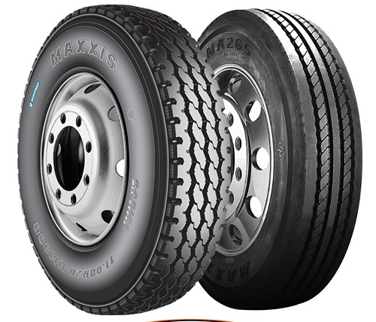
Bài 3: Tại sao mặt lốp ô tô vận tải phải có khía sâu hơn mặt lốp xe đạp?
Mặt lốp ô tô vận tải phải có khía sâu hơn mặt lốp xe đạp vì làm như vậy để tăng ma sát giữa lốp xe với mặt đường để hạn chế xảy ra tai nạn. Khi ô tô chạy trên đường, ma sát sẽ xuất hiện giúp cho lốp xe bám vào mặt đường để xe di chuyển dễ dàng hơn.

Slide 29
Bài 4: Quan sát các đồ vật trong nhà và trả lời các câu hỏi sau:
- Tại sao cán dao, cán chổi không để nhẵn bóng?
- Tại sao người ta thường tra dầu mỡ vào các ổ trục xe đạp, ổ khoá và thay dầu xe máy định kì.
* Cán dao, cán chổi trơn trợt thì khi chúng ta cầm sẽ dễ bị tai nạn nên cán dao, cán chổi không làm nhẵn bóng để tăng lực ma sát.
* Tra dầu mỡ vào các ổ trục xe đạp, ổ khoá và thay dầu xe máy định kì làm giảm lực ma sát giúp xe dễ chạy hơn.

Slide 30
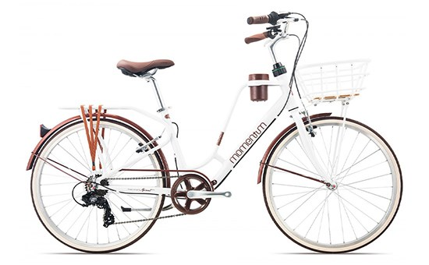

Slide 31
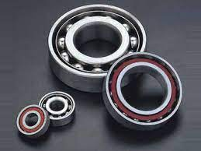

Slide 32
Bài 5: a) Tại sao mặt lốp xe không làm nhẵn? b) Tại sao mặt dưới của đế giày lại gồ ghề?
a) Mặt lốp xe không làm nhẵn mà thường được khía thành các rãnh để tăng lực ma sát, đảm bảo an toàn cho xe.
b) Mặt dưới của đế giày gồ ghề để tăng ma sát, giúp ta không bị trượt khi di chuyển.

Slide 33
Bài 6:
Tại sao cần quy định người lái xe cơ giới (ô tô, xe máy,...) phải kiểm tra lốp xe thường xuyên và thay lốp khi đã mòn?
Khi lốp mòn ma sát giữa bánh xe và mặt đường sẽ giảm làm xe dễ bị trượt khi chuyển động, do đó để đảm bảo an toàn khi xe chuyển động, người lái xe cần phải kiểm tra lốp xe thường xuyên và thay lốp khi bị mòn.

